Slide 1
Обеспечение оптимальной доступности для граждан, проживающих в труднодоступных и сельских местностях, первичной медико-санитарной помощи путем развития выездных форм работы
Главный внештатный специалист по сестринскому делу при организации первичной медико-санитарной помощи и профилактике заболеваний по г.о. Самара
министерства здравоохранения Самарской области
Радулова Н.А.

Slide 2
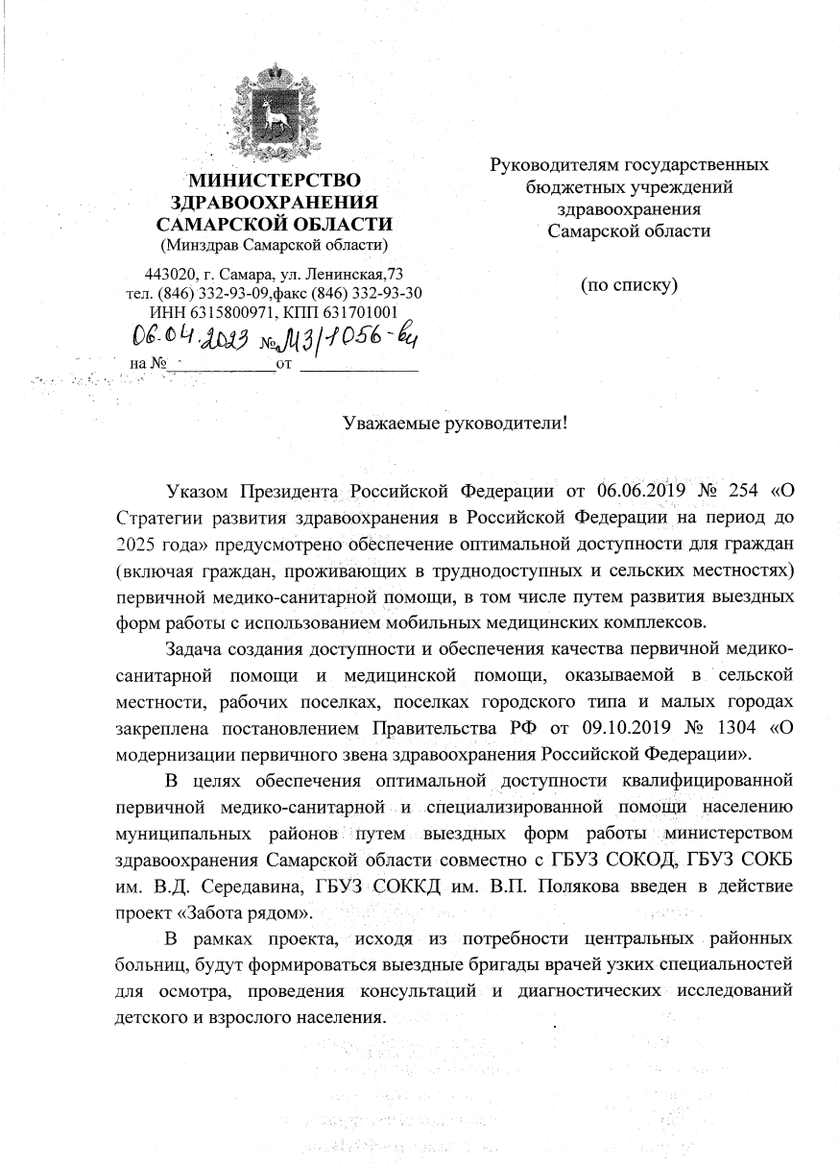
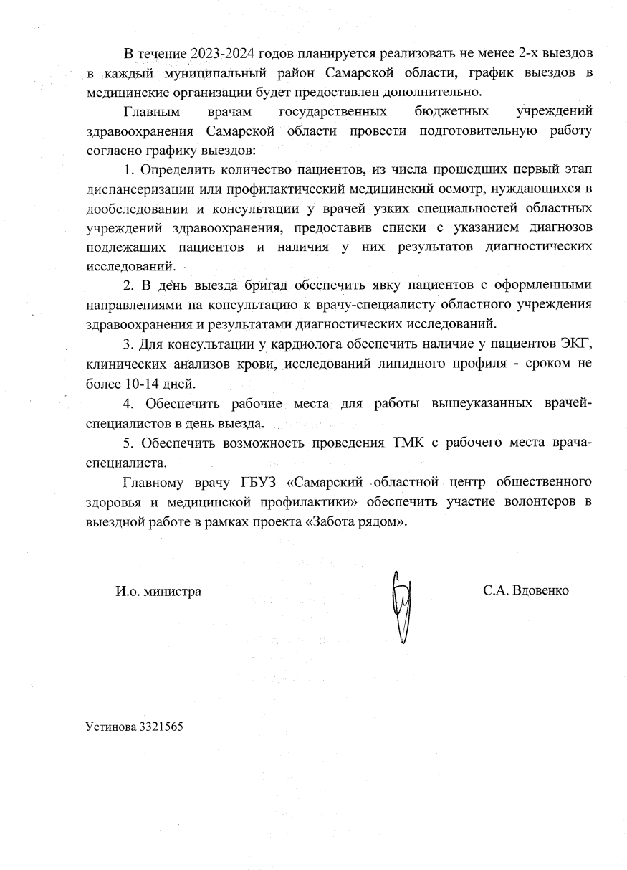
ПРОЕКТ «ЗАБОТА РЯДОМ»
Охват на 21.06.2023
– 8 районов
2

Slide 3
ПРОЕКТ «ЗАБОТА РЯДОМ»
Лечебно-диагностический модуль | Образовательный модуль | Организационно-методический модуль | Модуль укрепления общественного здоровья
Охват на 21.06.2023
– 8 районов
3

Slide 4
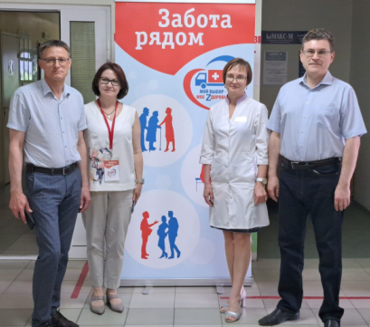
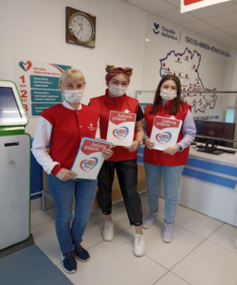
ПРОЕКТ «ЗАБОТА РЯДОМ»
Срок реализации: апрель 2023 - апрель 2024 г.г.
Охват: 25 сельских районов и 6 малых городов Самарской области
Старт проекта 13.04.2023
Реализация проекта проходит при участии и взаимодействии
Самарского областного центра общественного здоровья и медицинской профилактики
глав муниципальных образований
Регионального центра компетенций по управлению качеством и безопасностью медицинской деятельности кафедры СД СамГМУ
регионального отделения Всероссийского общественного движения «Волонтеры-медики»
Самарского медицинского колледжа им. Н. Ляпиной
Охват на 21.06.2023
– 8 районов
4

Slide 5
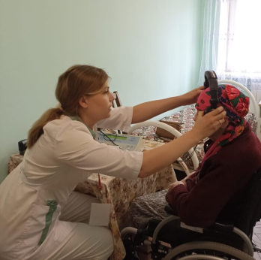
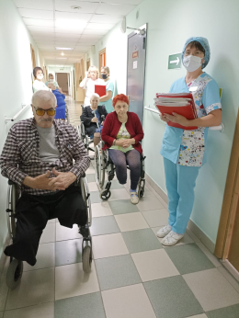
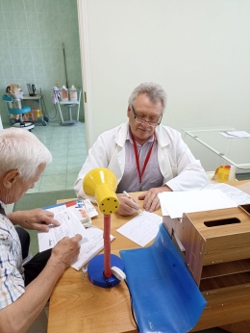
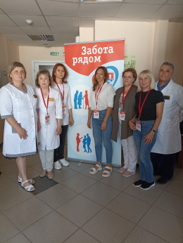
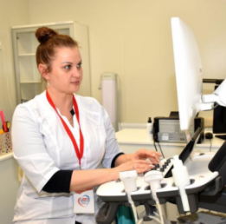
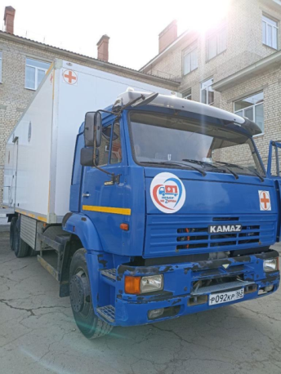
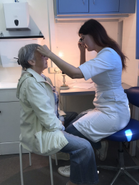
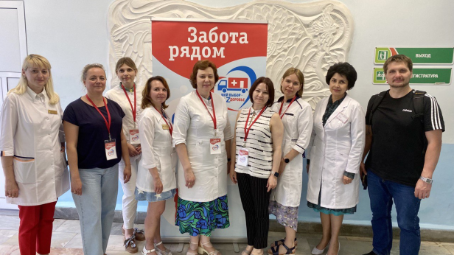
ПРОЕКТ «ЗАБОТА РЯДОМ»
Лечебно-диагностический модуль обеспечивают:
СОКБ им. В.Д. Середавина
СОККД им. В.П. Полякова
СОКОД
СОКПТД им. Н.В. Постникова
Охват на 13.10.2023 – 25 районов и малых городов
Задействовано 116 врачей по 19 узким специальностям
Обследовано и проконсультировано 1762 чел.
Впервые выявленных заболеваний – 44
Рекомендована высокотехнологичная специализированная помощь в условиях стационара – 185
Рекомендованы дополнительная диагностика и консультации - 190
5

Slide 6
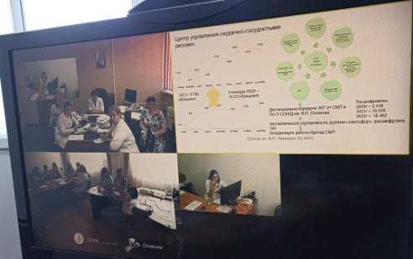
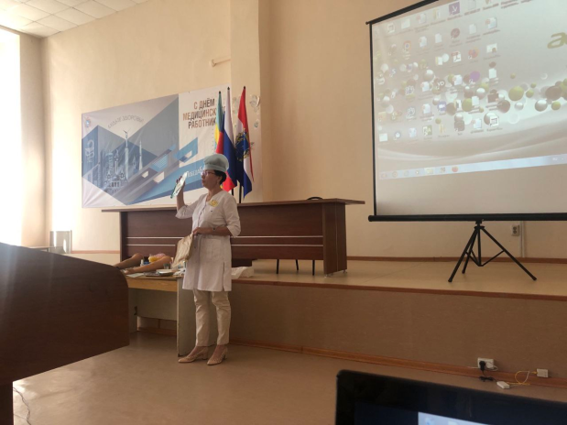
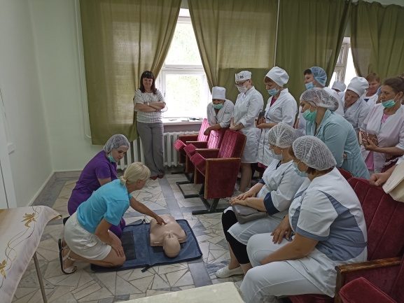
ПРОЕКТ «ЗАБОТА РЯДОМ»
Образовательный модуль
Всего обучено на 13.10.2023 – 577 медицинских работников
В рамках проекта ведущие специалисты СОККД проводят дистанционное обучение для специалистов сельских районов и малых городов (кардиологов, терапевтов, фельдшеров, медицинских сестер)
Специалисты СОКПТД проводят инструктаж по вакцинации БЦЖ и технике постановки внутрикожных проб для иммунодиагностики с проведением практической части и выдачей допусков медицинским работникам
Специалисты Регионального центра компетенций по управлению качеством и безопасностью медицинской деятельности проводят тренинги по оказанию неотложной медицинской помощи
6

Slide 7
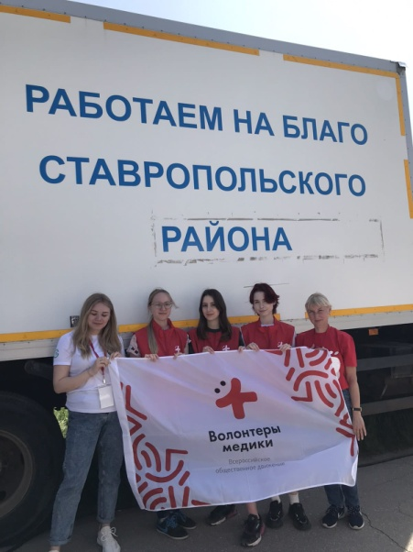
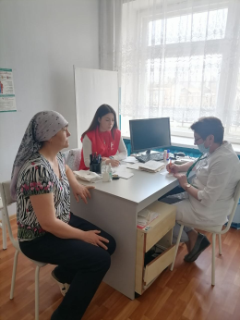
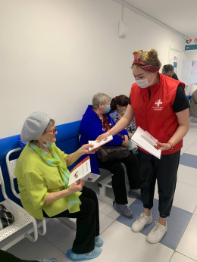
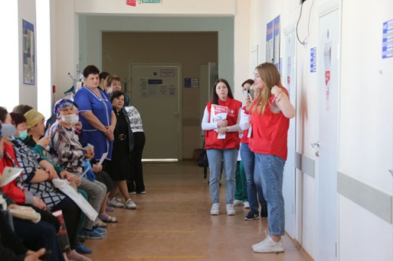
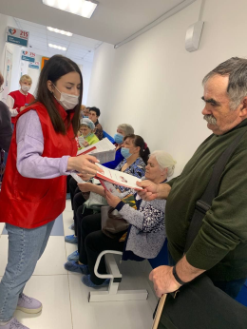
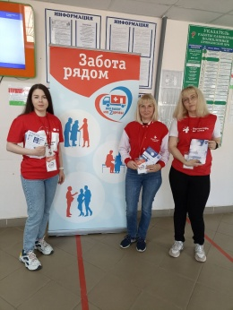
ПРОЕКТ «ЗАБОТА РЯДОМ»
Модуль
укрепления общественного здоровья
совместно с реализацией Всероссийского проекта «#ДоброВСело»
Региональным отделением Всероссийского общественного движения «Волонтеры-медики» в рамках проекта проводятся мероприятия по повышению доступности медицинской помощи и медицинской грамотности населения отдаленных муниципальных образований.
Волонтеры-медики оказывают помощь по благоустройству территории фельдшерско-акушерских пунктов, помогают медицинским работникам в проведении профилактических осмотров населения, а так же проводят комплекс мероприятий, направленных на формирование здорового образа жизни и профилактику социально значимых заболеваний.
7

Slide 8
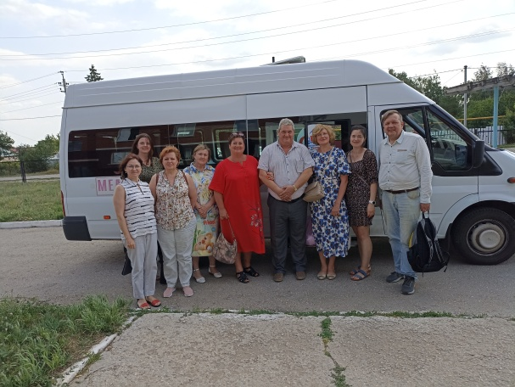
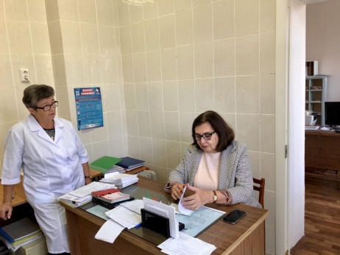
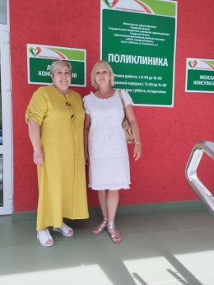
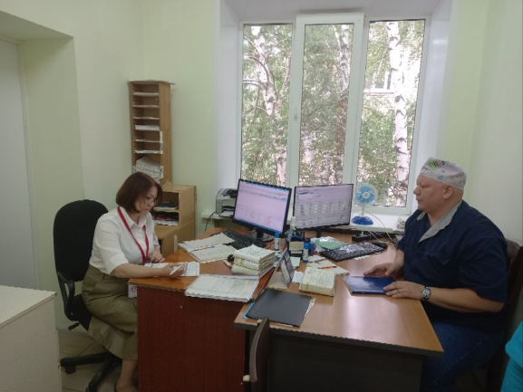
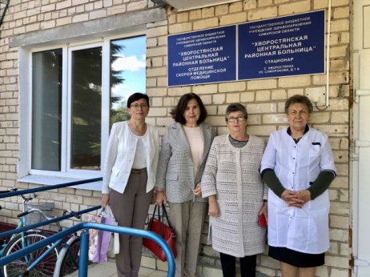
ПРОЕКТ «ЗАБОТА РЯДОМ»
Организационно-методический модуль
На 13.10.2023 проведены организационно-методические мероприятия в 18 медицинских организациях области
Экспертной группой из числа главных внештатных специалистов министерства здравоохранения области проводится тестирование медицинских организаций по 5 процессам
Специалистами ОМО СОКБ им. В.Д. Середавина, СОКПТД им. Н.В. Постникова, СОККД им. В.П. Полякова проводятся организационно-методические мероприятия по оценке организации оказания первичной медико-санитарной помощи населению
8

Slide 9
Экспертной группой из числа главных внештатных специалистов министерства здравоохранения области проводится тестирование медицинских организаций по 5 процессам: запись на прием диспансеризация взрослого населения диспансерное наблюдение за пациентами с ХНИЗ организация ЛЛО в части реализации ФП «Борьба с ССЗ» оказание неотложной медицинской помощи на амбулаторном этапе
ПРОЕКТ «ЗАБОТА РЯДОМ»
9

Slide 10
Самые распространенные проблемы по результатам тестирования медицинских организаций по 5 процессам в поликлинике: запись на прием - наличие приказа об утверждении Положения о порядке формирования расписания; - наличие приказов об утверждении речевых модулей, алгоритмов работы, графике обучения сотрудников, порядке контроля за соблюдением алгоритмов диспансеризация взрослого населения - использование записи пациентов по расписанию приема в отделении профилактики; - наличие анализа на участке по выявленным ФР и по выявленным ХНИЗ диспансерное наблюдение за пациентами с ХНИЗ - наличие цифрового плана и мониторинга исполнения; - работа с группой прикреплённого населения, которая не посещала МО 2 и более года (еженедельный мониторинг) на каждом терапевтическом участке - количественный состав/эффективность работы по приглашению на профилактические мероприятия/выявления случаев ХНИЗ оказание неотложной медицинской помощи на амбулаторном этапе - маршрутизация пациента при обращении в поликлинику для оказания неотложной помощи; - готовность оборудования и практические навыки сотрудников для проведения СЛР
ПРОЕКТ «ЗАБОТА РЯДОМ»
10

Slide 11
Благодарю за внимание!
ПРОЕКТ «ЗАБОТА РЯДОМ»
Главный внештатный специалист по сестринскому делу при организации первичной медико-санитарной помощи и профилактике заболеваний по г.о. Самара
министерства здравоохранения Самарской области
Радулова Н.А.

